Slide 1
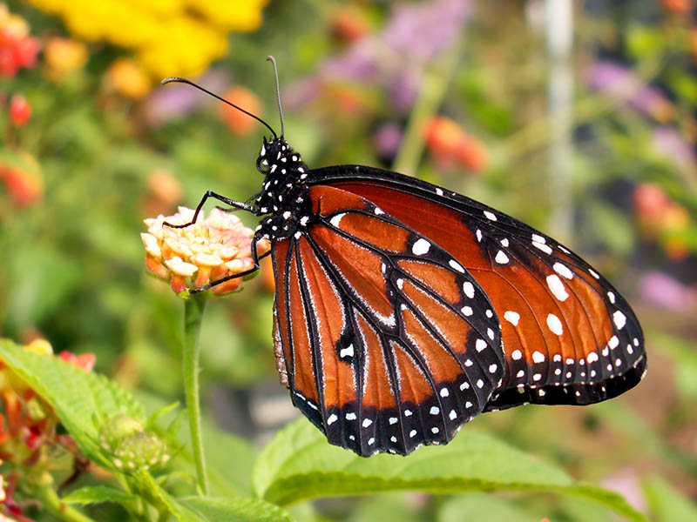


Odnosi među živim bićima na zajedničkom staništu

Slide 2
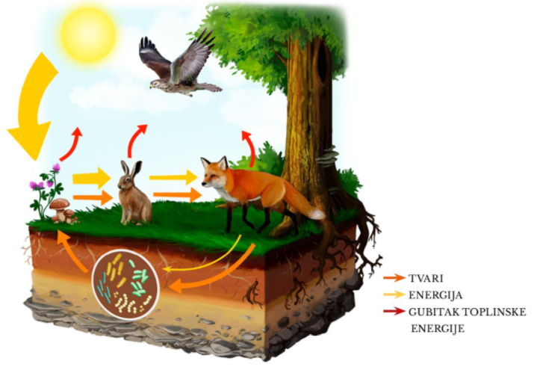

Hranidbeni odnosi
Proizvođači - sami proizvode hranu FOTOSINTEZOM
Potrošači – hrane se biljkama i životinjama
Razlagači – razlažu uginule organizme
- mineralne tvari koriste proizvođači

Slide 3

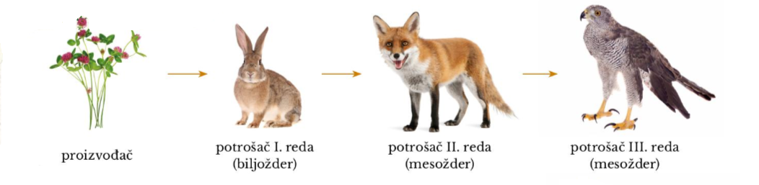
Hranidbeni lanac
Povezanost u prehrani
Od proizvođača putem različiti potrošača

Slide 4
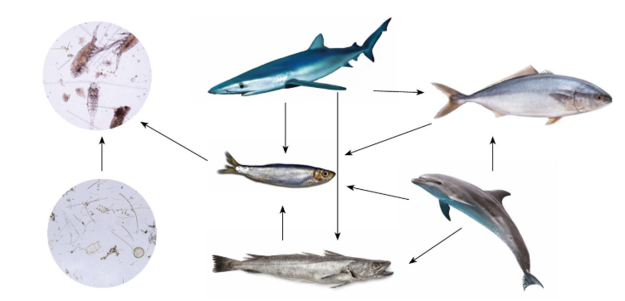

Hranidbena mreža
Jedan organizam je hrana za više drugih organizama
Hranidbeni lanci povezani zajedničkim članovima
DDS Istraži:
Borba za hranu

Slide 5
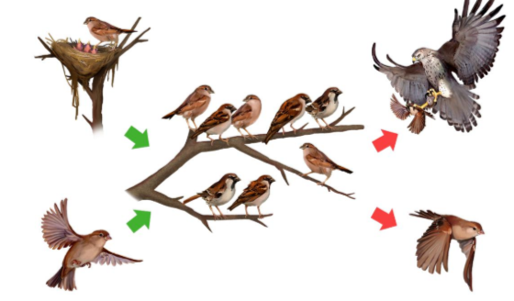
Prirodna ravnoteža
Brojnost članova hranidbenog lanca je uglavnom stalna
Čovjek narušava prirodnu ravnotežu:
Onečišćuje prirodu
Nepropisno lovi životinje
Uništava prirodna staništa

Slide 6
Kruženje tvari i protok energije
Organizmi dobivaju energiju iz hrane
Dio energije organizam troši za svoje životne procese
Oslobađa toplinsku energiju
Svaki sljedeći član hranidbenog lanca dobiva manje energije
Energija protječe

Slide 7
Kruženje tvari i protok energije
Uginule organizme razlagači razgrađuju na tvari
Biljke crpe te mineralne tvari iz tla
Mineralne tvari koriste za rast i razvoj
Tvari kruže

Slide 8
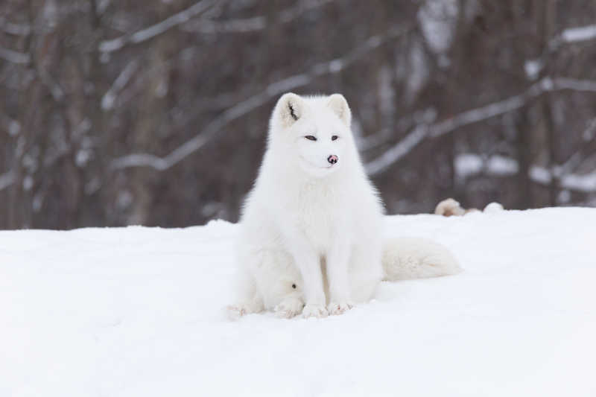

Prilagodba i odnosi na staništu
Prilagodba staništu bojom tijela (polarna lisica)
Vizualno +

Slide 9
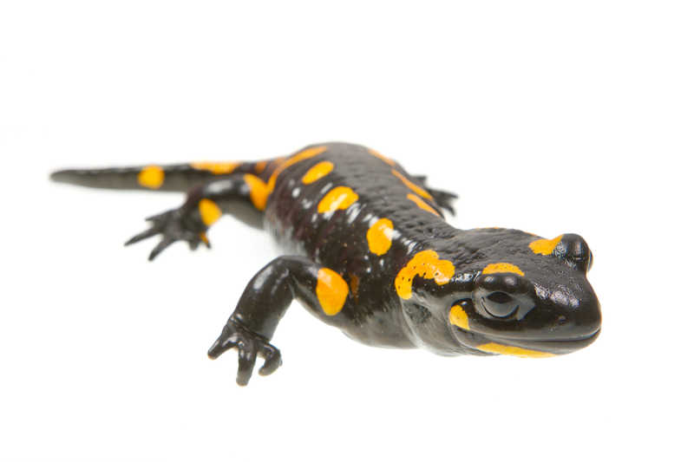
Prilagodba i odnosi na staništu
Upozoravajuća boja tijela (pjegavi daždevnjak)
Vizualno +

Slide 10
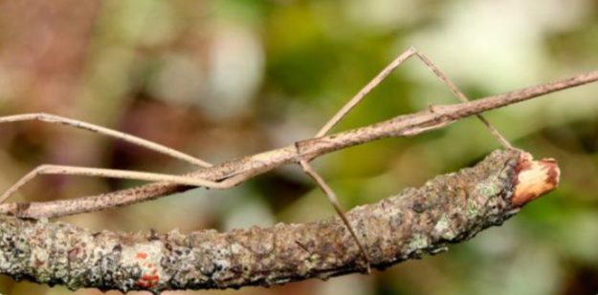
Prilagodba i odnosi na staništu
Oponašanje okoliša ili drugih opasnih vrsta (paličnjak)
DDS Istraži:
Dobro prilagođeni staništu, a još bolji lovci
Vizualno +

Slide 11
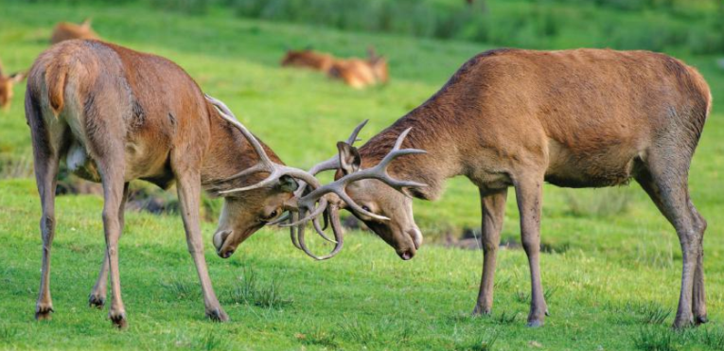
Prilagodba i odnosi na staništu
Natjecanje za životni prostor i hranu
Suparništvo
Suradnja
DDS Istraži:
Ponašanja životinja
Vizualno +

Slide 12
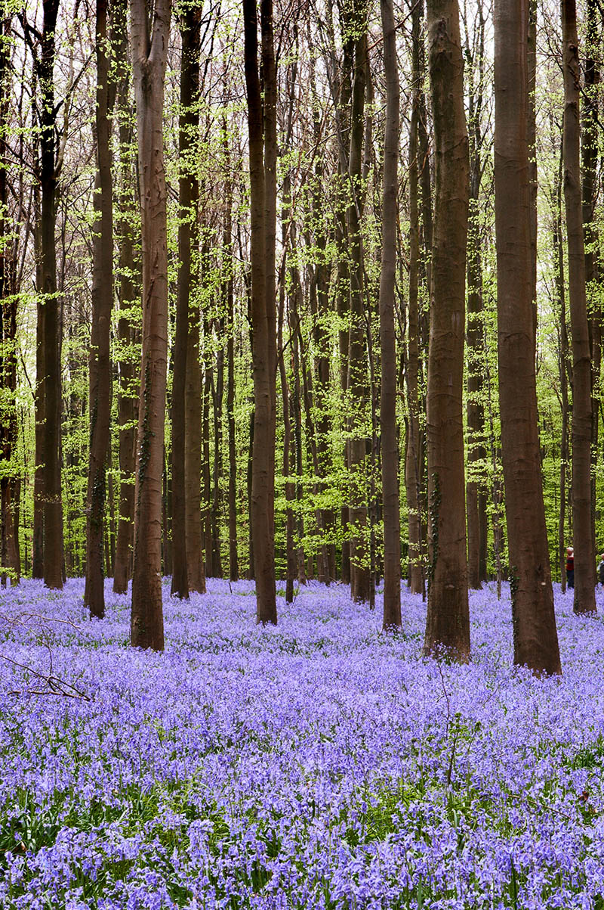
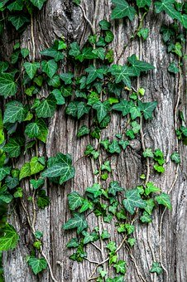
Natjecanje za životni prostor i hranu
Biljke u šumi natječu se za životni prostor s dovoljnom količinom svjetlosti
Nadmetanje za prostor za gradnju gnijezda
Nadmetanje grabežljivaca za plijen

Slide 13
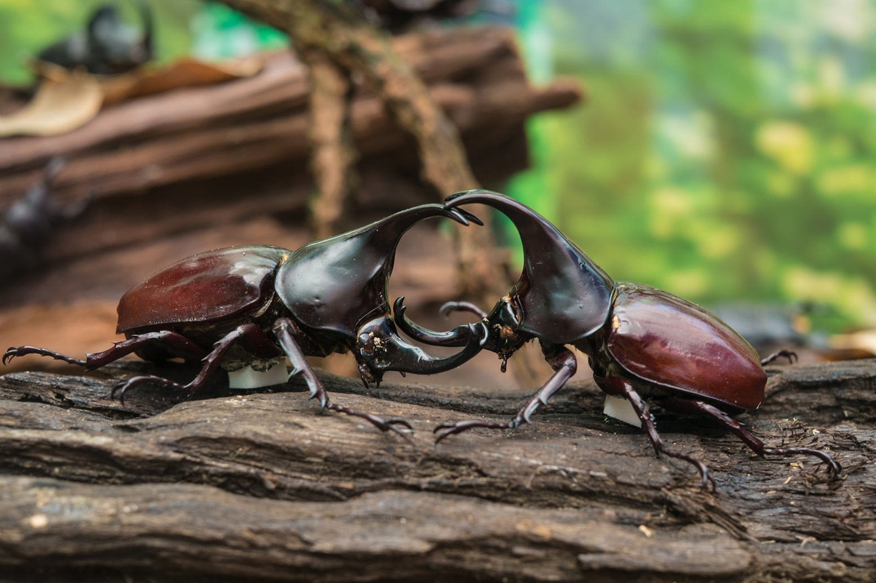

Suparništvo
Među jedinkama iste populacije
Natjecanje za hranu, prostor gniježđenja, povlašten položaj u zajednici, partnera
DDS Istraži:
Kako privući i osvojiti partnera
Vizualno +

Slide 14
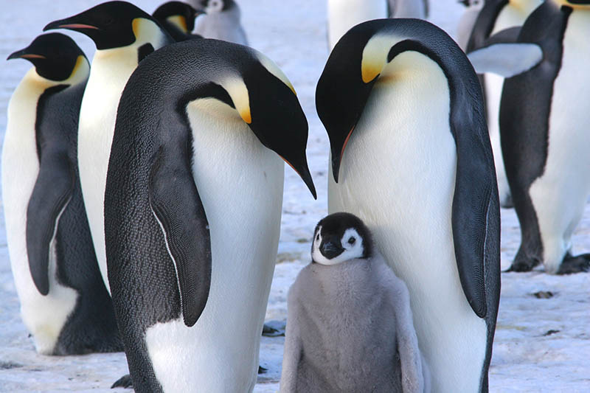
Suradnja unutar populacije
Zaštita od neprijatelja
Let u jatu
Lov
Zajednička briga za mlade

Slide 15
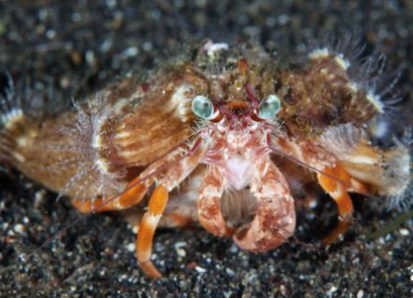

Suradnja među različitim vrstama – oboje imaju koristi
Rak samac i moruzgva
rak prenosi moruzgvu na mjesta sa više hrane
moruzgva štiti raka od neprijatelja
DDS Istraži:
Tko ima ljepše i sigurnije skrovište

Slide 16
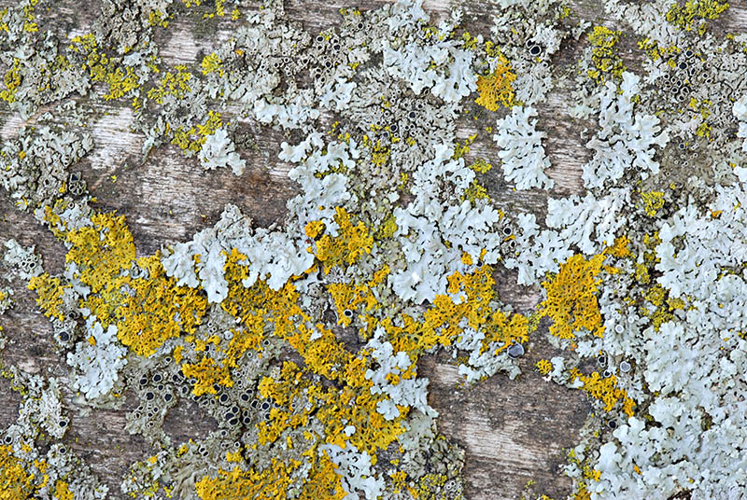

Suradnja među različitim vrstama – oboje imaju koristi
Lišajevi
Jednostanične alge ili cijanobakterije – fotosinteza
Gljive – zaštita, opskrbljuju vodom i mineralnim tvarima
Istraži
Što izgrađuje lišaj
RB str. 48

Slide 17
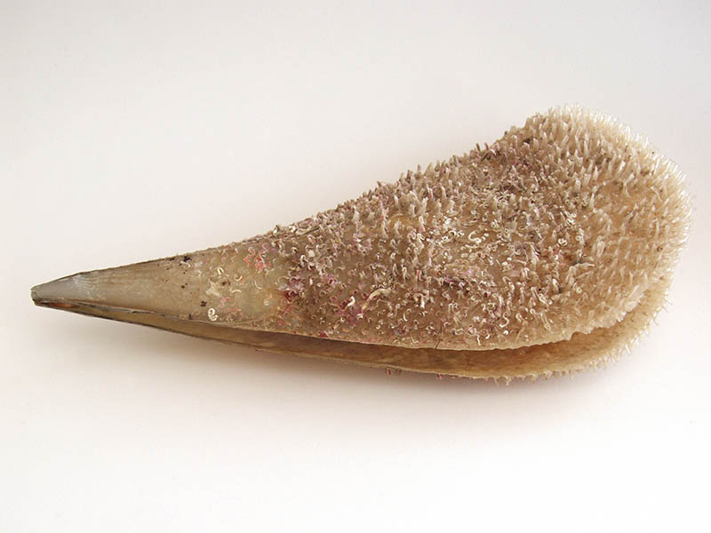
Suradnja među različitim vrstama – jedan ima korist
Rak i periska

Slide 18
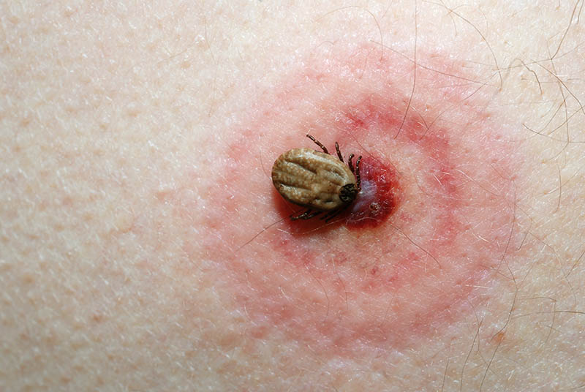
Suradnja među različitim vrstama – jedan ima korist, a drugom se nanosi šteta - PARAZITI
Krpelj
Uši
Buhe
Vizualno +

Slide 19
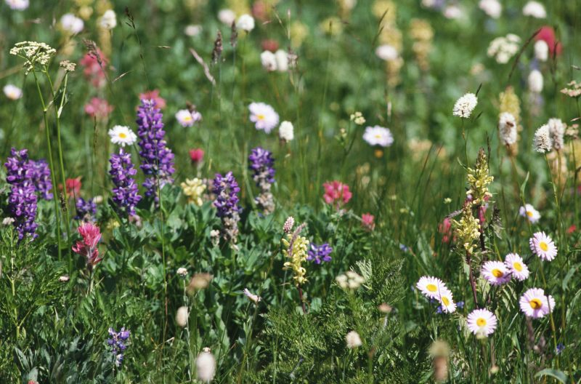
DDS Projekt :
Određivanje gustoće biljnih populacija u ekosustavu

Slide 20

Provjeri znanje
Provjeri znanje
Provjeri znanje
Provjeri znanje

